Slide 1
ZooKeeper 分布式原理与实践
本次分享主要以数据存储为核心的单节点与多节点系统常见问题的探讨, 和 ZooKeeper 技术的讨论.

Slide 2
单节点数据系统
首先从单节点数据系统开始

Slide 3
作为开发或运维人员, 在处理关系型数据库时, 可能遇到以下复杂的情况:
数据库软件或硬件随时失效
应用程序随时奔溃
应用于数据库之间的链接随时中断
多个客户端可能同时写入数据库, 导致数据覆盖
客户端可能读到一些无意义, 部分更新的数据
其他边界条件竞争引入的各种奇怪问题
此时大部分数据库都通过事务来解决, 事务是将应用程序的多个读, 写操作捆绑在一起形成一个逻辑单元, 一个事务要么成功, 要么失败.
事务作为一个抽象层, 使得应用程序可以忽略数据库内部的一些复杂问题, 以及硬件故障, 从而简化了应用层的处理逻辑, 将大量的错误简化为简单的事务中止或重试.
事务所提供的安全保证就是大家熟悉的 ACID, 即原子性 (Atomicity), 一致性 (Consistency), 隔离性 (Isolation), 持久性 (Durability).
原子性: 就是把多个写操作纳入一个原子事务, 在出错时中止事务, 并将完成的全部丢弃. (可中止性)
一致性: 从应用层面指数据有一个预期的有效状态.
持久性: 事务一旦提交成功, 就永久生效, 不会消失, 即使断电或数据库奔溃.

Slide 4
隔离性是指并发执行的多个事务相互隔离, 每一个事务就像是唯一运行的一样, 防止相互影响.
隔离级别从弱到强也有很多种:
读 – 提交: 防止脏读和脏写.
可重复读: 防止读倾斜.
串行化: 最高隔离级别, 可防止所有可能的竞争条件, 确保所有情况下的表现都符合预期.
实际串行执行: 存储过程
两阶段加锁: 如果事务要读取对象, 以共享模式获取锁. 如果事务要修改对象, 以独占模式获取锁.
可串行化的快照隔离: 乐观锁控制.

Slide 5
多节点数据系统
探讨多节点数据系统的情况

Slide 6
单节点由于存在单点问题, 需要将数据进行复制, 保存在多个节点上. 解决以下问题:
当部分组件出现故障, 系统依然可以继续工作, 提高可用性.
使数据在地理位置上更接近用户, 降低访问延迟.
多台机器提供服务, 提高吞吐量.
复制方案主要有三种:
多主节点复制: 用于多数据中心.
无主节点复制: 另一种思路, Dynamo, Cassandra.
主从复制: 对于每一笔写入, 所有副本都随之更新.

Slide 7
同步复制:
优点: 一旦向用户确认, 所有节点数据都已处于最新版本.
缺点: 如果同步的从节点无法完成确认, 写入就无法成功, 一直阻塞.
异步复制:
优点: 主节点可以持续相应新的请求而不受从节点约束, 吞吐性能好.
缺点: 如果主节点发生失败, 尚未复制到从节点的数据就会丢失.
半同步复制:

Slide 8
遇到的挑战:
复制滞后问题:
读自己的写
单调读
前缀一致读
从节点失效: 追赶式恢复
主节点失效: 节点切换
确认主节点失效.
选举新的主节点.
检测失效超时时间: 不好控制.
脑裂: 两个主节点都认为自己是主节点.
如果将问题延伸到更通用的分布式系统中, 会有更多问题需要面对:

Slide 9
不可靠的网络, 由于互联网为了充分利用资源, 采用动态分配网络宽带的方式, 请求会出现排队, 响应超时等各种情况.
请求可能已经丢失.
请求可能正在队列中等待, 无法马上发送.
远程接收节点可能已经失效.
远程接收节点可能暂时无法响应.
远程接收节点已经完成了处理, 但回复却在网络中丢失.
远程接收节点已经完成了处理, 但回复却被延迟处理.

Slide 10
不可靠的时钟
NTP 同步受限于当时的网络环境.
NTP 服务器本身问题.

Slide 11
拜占庭故障, 某些节点甚至不遵从协议, 恶意攻击, 干扰网络.
航空航天领域, 飞行控制系统由于辐射发生故障, 行为不可预知.
区块链, 某些参与者可能会作弊. 让互不信任的当事人就某项交易达成一致.
工作量证明 POW, 浪费严重. 比特币通过 POW 获得记账权.
股权证明 POS. 未来币.
混合机制 POW + POS. 以太坊.
墨菲定律: 所有可能出错的事情一定会出错.
如何在复杂的分布式环境下做有意义的事情呢?
假设模型:
1. 只有在没有中央决策机制的点对点网络中, 拜占庭容错才更有必要. 我们假定没有拜占庭故障, 所有节点都在自己的数据中心里, 由一个可信任的组织集中控制.
2. 计时方面, 假定进程暂停和时钟漂移有上界: 大多数情况下, 网络和进程都比较稳定.
3. 节点失效方面, 假定节点可能会奔溃, 并且会在一段时间后再其次响应.

Slide 12
在这种模型下, 期望能够解决什么问题呢?
复仇者联盟4: 时空劫持: 宇宙还是同一个宇宙, 回到的过去就是现在的未来, 我们的现在就是未来的过去.钢铁侠还专门做了一个莫比乌斯环的模型. 验证其正确性.
回到过去拿宝石, 胜利后还是要把宝石还回去, 确保不会产生平行宇宙. 强调不要做对过去有重大影响的事情. 侧面说明了顺序和因果关系的重要性.
这个在单节点系统中可以通过事务实现. 在分布式系统中,多个节点由于网络和时间的复杂性, 更需要确保顺序和因果关系. 比如: 看直播, 中国队赢了, 平局哦.
使得整个系统看起来好像只有一个数据副本. 称为可线性化.

Slide 13
原子提交.
单节点执行事务时, 要么全部成功, 要么全部失败, 希望在多节点上也能满足原子性.
锁与租约 / 唯一性约束.
客户端争夺锁时, 要决定其中的一个成功, 其他失败.
成员 / 协调服务.
确定哪些节点处于活动状态, 让所有节点就节点的存活状态达成一致.
抽象出一个更统一的概念:
共识: 让多个节点就某一项提议达成一致.

Slide 14
共识算法需要满足以下性质:
协商一致性
诚实性
合法性
可终止性: 容错, 强调共识算法不能原地空转, 即使出现某些节点故障, 其他节点也必须最终做出决定.
https://draveness.me/consensus
https://matt33.com/2018/07/08/distribute-system-consistency-protocol/
两阶段提交 (two-phase commit, 2PC)

Slide 15
两阶段提交核心:
当参与者投票 `是`, 做出了肯定的承诺.
当协调者做出决定, 这个决定也是不可撤销的.
两阶段提交的缺陷:
协调者发生故障, 参与者只能持续等待.

Slide 16
Paxos, Raft, Zab 算法.
共同的设计思想: 采用全序关系广播 / 原子广播.
全序关系广播需要满足以下两个基本安全属性:
可靠发送: 没有消息丢失, 如果消息到达了某一个节点, 则它一定要发送到所有节点.
严格有序: 消息总是以相同的顺序发送给每个节点.
即使节点或网络故障, 全序关系广播也必须保证以上两条. 算法要求继续重试, 直到最终网络修复, 消息以正确的顺序发送成功.
消息的传递可以认为是追加一条日志, 将日志发送到所有的节点.
全序关系广播相当于持续的多轮共识:
由于协商一致性, 所有节点决定以相同的顺序发送相同的消息.
由于诚实性, 消息不能重复发送.
由于合法性, 消息不会被破坏, 也不是凭空捏造的.
由于可终止性, 消息不会丢失.

Slide 17
ZooKeeper: 内嵌 ZooKeeper 原子广播协议 (ZooKeeper Atomic Broadcast protocol, Zab).
https://blog.csdn.net/qq_28674045/article/details/51392523
ZooKeeper 是主从模式的, 具体实现如下:
Leader 向所有 Follower 发送一个 Proposal 消息 p.
当一个 Follower 接收到消息 p 后, 会响应 Leader 一个 ACK, 表示已接收该 Proposal.
当收到仲裁量的服务器发送的确认消息后, Leader 就发送消息通知 Follower 进行提交.

Slide 18
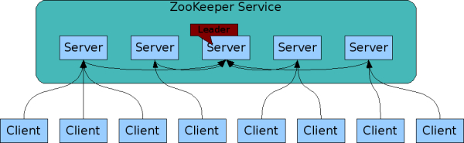
ZooKeeper is a distributed, open-source coordination service for distributed applications.
ZooKeeper 是一个用于分布式应用程序的开源分布式协调服务.
设计目标:
简单
多节点 / 多副本
有序
高性能

Slide 19
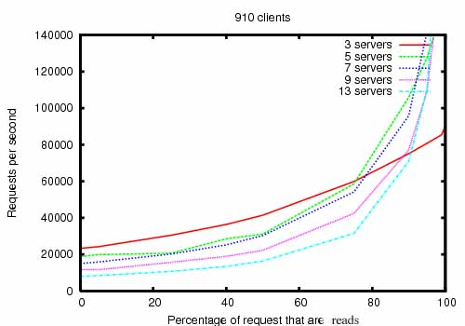
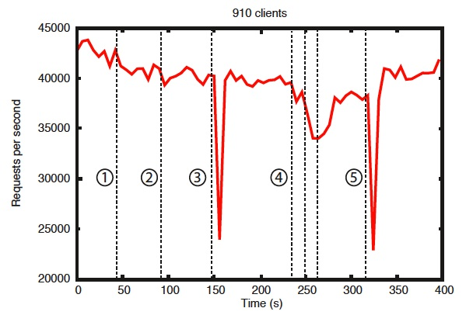
高性能, 高可用

Slide 20
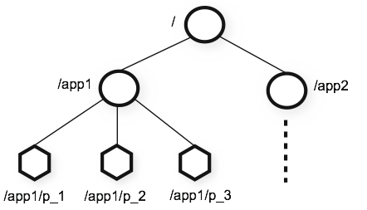
数据模型.
类似文件系统.
ACL
持久节点和临时节点.

Slide 21
角色:
Leader
Follower
Observer
会话:
客户端建立连接
增删改查
Watcher 机制

Slide 22
内存数据
事务日志
快照

Slide 23
ZooKeeper 除了满足在假设的模型下期望的解决的问题, 在实际当中有哪些应用呢?
Hadoop
Hbase
Kafka
Dubbo
通过 Shell 实现一个主从模式的例子
Configurator 注册中心应用

